Slide 1

Pride Community
#Wirsindbunt

Slide 2
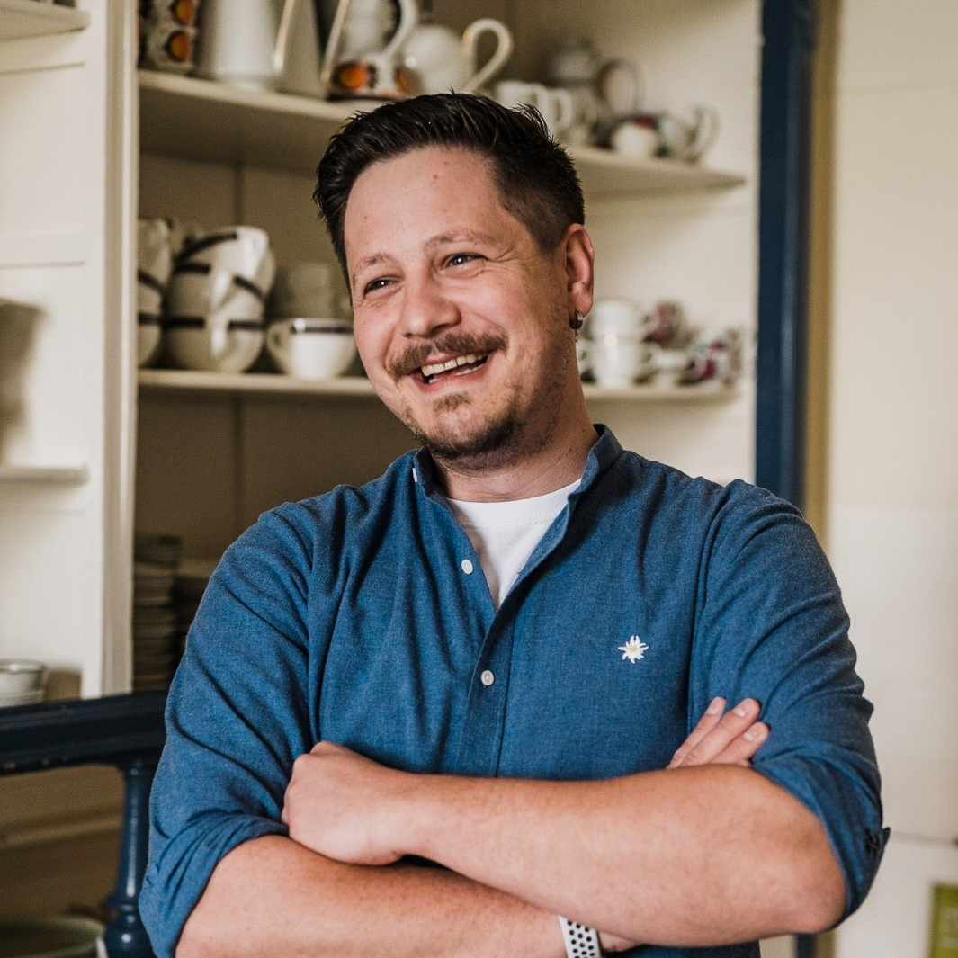
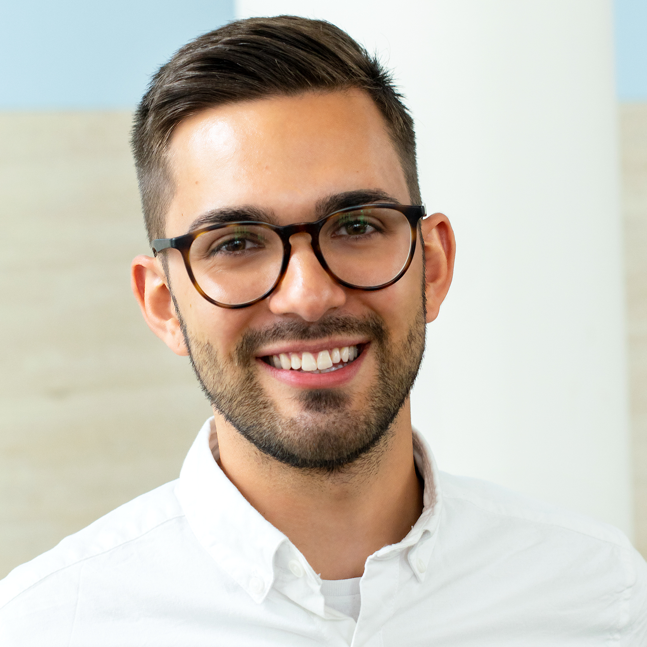
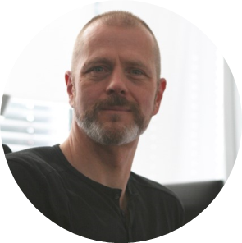
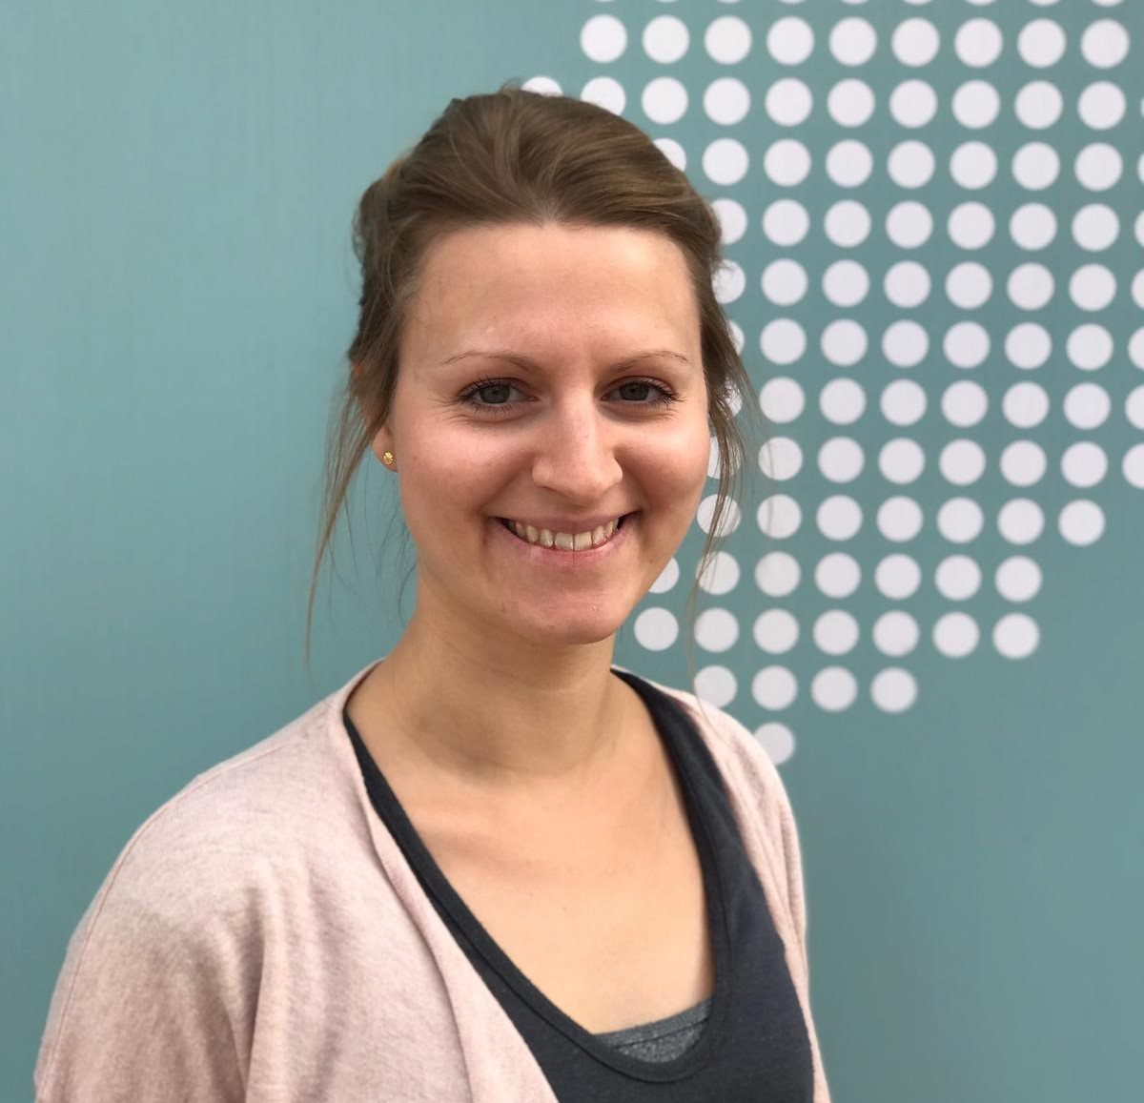

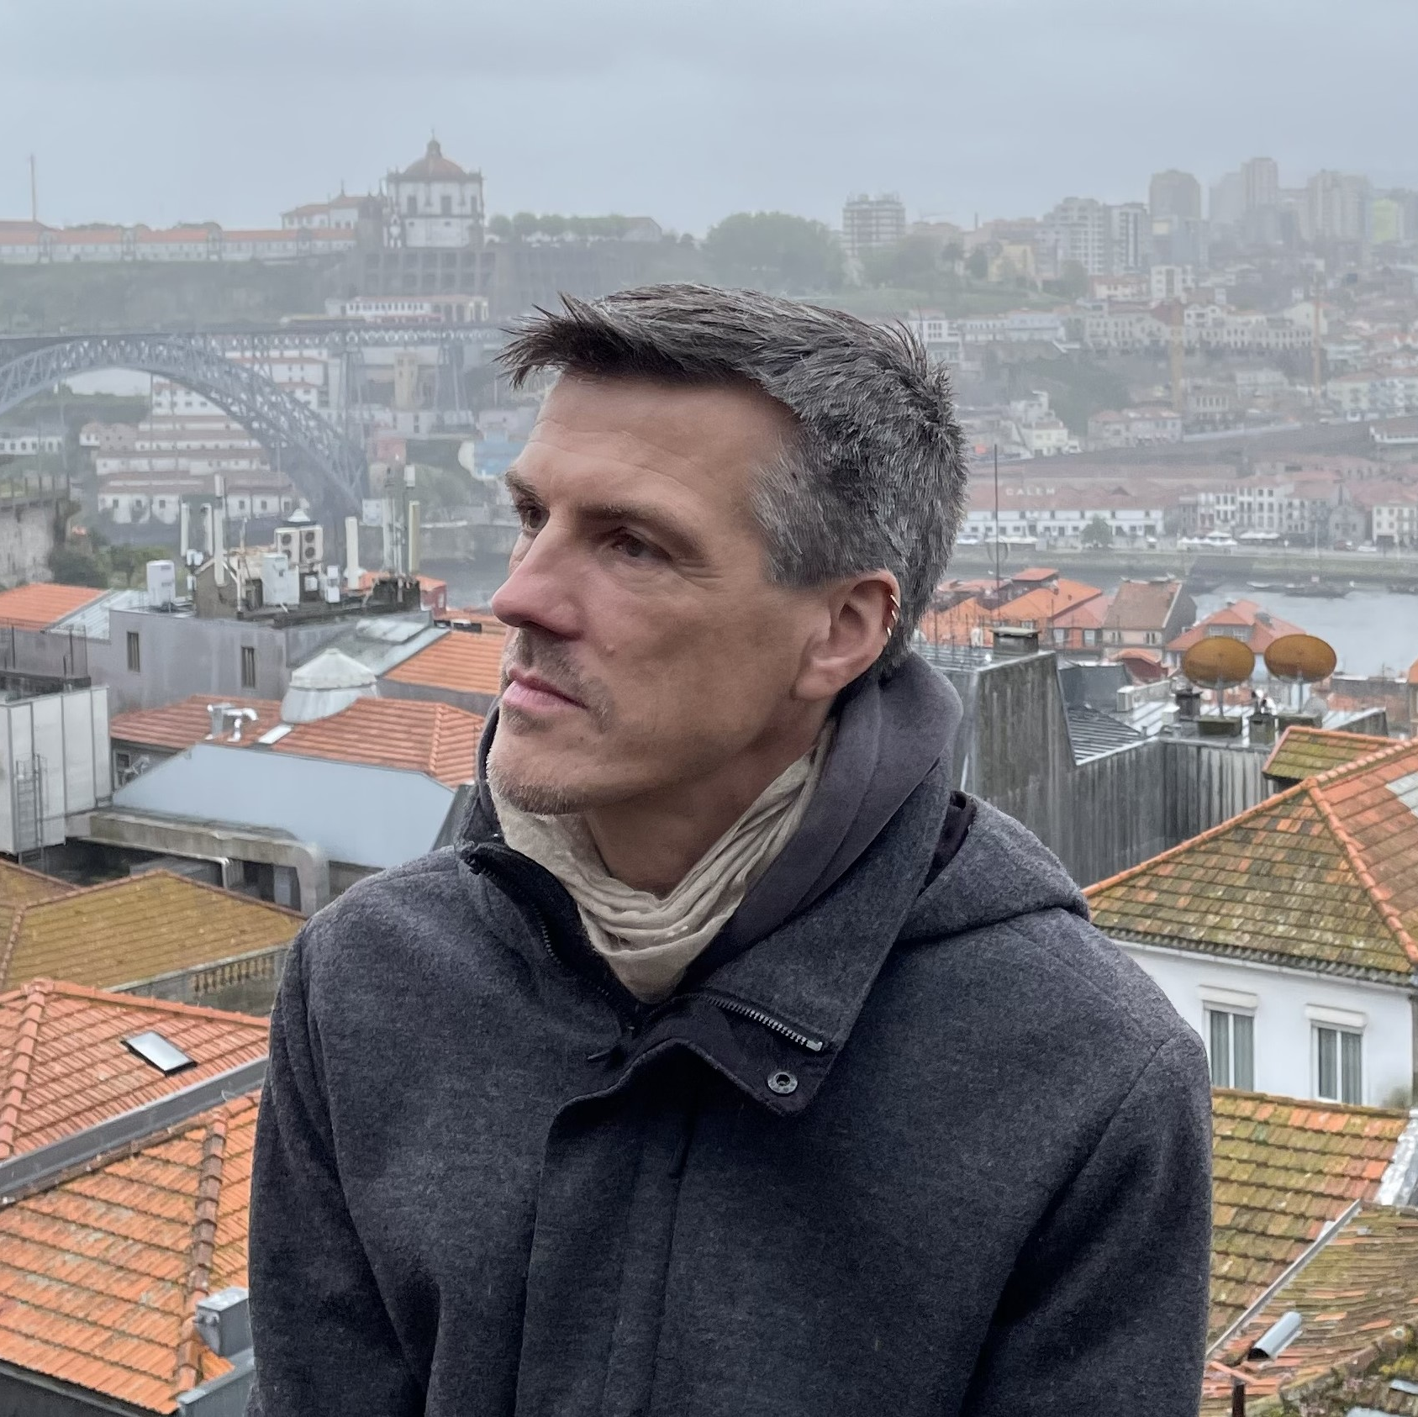
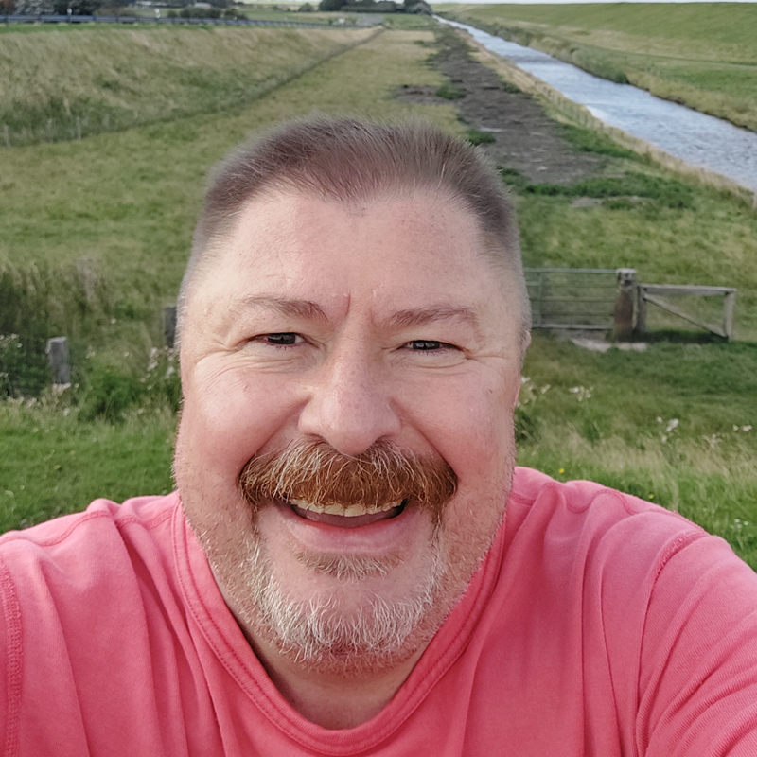
Euer Team
Martin Günner, er/ihm
TA Data Office,
Data Services & EA
Dominik Sperling, er/ihm
Sales Operations Manager,
Sales Operations Classic
Christian Langhojer, er/ihm
Kreditorenbuchhalter,
Finanz- und Rechnungswesen
Lara Dengler, sie/ihr
Sales Operations Managerin,
Sales Operations Classic
Christian Hergl, er/ihm
Country Configuration Architect, PAYBACK International
Jürgen Wickenhäuser, er/ihm
Senior Manager Website
Digital Content

Slide 3
Martin Günner, er/ihm
TA Data Office, Data Services & EA
Servus zusammen,
ich bin Martin und seit dem 01. August 2022 Teamassistent im Bereich DATA.
Als schwuler Mann wird es dir oft nicht leicht gemacht, den richtigen Platz in der Gesellschaft und in Unternehmen zu finden. Somit gerät Man(n) leider sehr oft in einem ständigen Kampf um Gleichberechtigung und Anerkennung.
In meiner Vergangenheit durfte ich sowohl positive als auch negative Erfahrungen sammeln.
Ereignisse, bei denen ich meine Identität regelmäßig hinterfragt habe aber auch Momente, die wiederum einen positiven Impact für meine persönlich Entwicklung hatten.
In PAYBACK habe ich einen Arbeitgeber und ein Team gefunden, wo der Mensch im Vordergrund steht, ich so sein darf wie ich bin und mich auch nicht mehr hinterfragen muss.
Neben meiner Familie ist das für mich mein Rückgrat für meinen stabilen Platz in der Gesellschaft.
Als Teil LGBTQIA+ Community möchte ich andere Kolleg:innen bestärken, dass es sich lohnt für sich einzustehen und seinen Weg unbeirrt weiter zu gehen, auch wenn es manchmal hart ist, es lohnt sich!
Da fällt mir nur ein …
„Everyone is special in their own way
We make each other strong
We're not the same
We're different in a good way
Together's where we belong”
Hight School Musical „ We're All in This Together”

Slide 4
Dominik Sperling, er/ihm
Sales Operations Manager, Sales Operations Classic
Hallo zusammen,
ich bin Dominik und arbeite seit dem 01. April 2021 als Sales Operations Manager bei PAYBACK.
Wie man an meinem Dialekt vielleicht hören kann, stamme ich ursprünglich aus Niederbayern, genauer gesagt aus dem Landkreis Passau. Als Kind vom Land waren die Themen Vielfalt und Diversität leider nie so präsent, wie ich es mir gewünscht hätte. Im Gegenteil, offen schwul zu sein, war hier eher die Ausnahme.
Umso wichtiger ist es mir offen und respektvoll einander gegenüberzutreten und auf Menschen zu achten, welche sich bisher vielleicht noch nicht getraut haben, voll und ganz zu sich zu stehen.
In meiner Freizeit liebe ich es zu verreisen, zu kochen und neue Rezepte auszuprobieren.

Slide 5
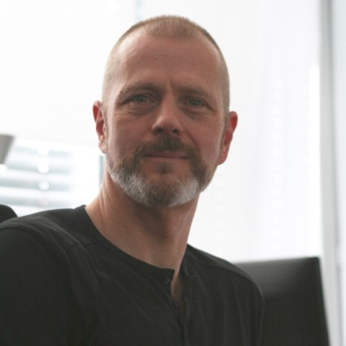
Christian Langhojer, er/ihm
Kreditorenbuchhalter, Finanz- und Rechnungswesen
Hallo zusammen,
ich bin Christian und arbeite seit dem 15. Oktober 2014 als Kreditorenbuchhalter für die PAYBACK bei Loyalty Partner.
Als gebürtiger Münchner hatte ich immer den Vorteil der Großstadt und war nie direkt von Vorurteilen oder Anfeindungen als schwuler Mann konfrontiert.
Aber wir erleben derzeit eine Rückwendung zum Nationalen, Anfeindungen gegen Flüchtlinge, Fremde und von der Norm Abweichende. Daher finde ich es wichtig, Präsenz zu zeigen, Vorurteile abzubauen und Wissen zu vermitteln. Schwul zu sein ist keine Wahl, die man für sich selbst trifft.
Deswegen bin ich stolzer Teil der Pride Community der PAYBACK Group, weil ich den Kolleg*innen zeigen möchte, dass wir kein rosafarbenes Kaffeekränzchen sind und alle gebrochene Handgelenke haben. Wir sind normale Menschen und wurden so geboren, wie wir sind und davon muss sich niemand bedroht fühlen.

Slide 6
Lara Dengler, sie/ihr
Sales Operations Managerin, Sales Operations Classic
Hi zusammen,
Ich bin Lara und arbeite seit 01.12.2019 als Sales Operations Managerin bei PAYBACK. Zuvor habe ich bereits meine Ausbildung und mein duales Studium mit PAYBACK als Arbeitgeber:in abgeschlossen und habe schon einige Abteilungen kennenlernen dürfen.
Mir ist es wichtig, einen offenen und toleranten Umgang mit anderen zu leben. Ich glaube, wir haben gelernt, Dingen, die nicht der Norm entsprechen, erstmal mit Skepsis oder gar Ablehnung zu begegnen. Ich würde mir wünschen, dass wir gesamtgesellschaftlich diese Angewohnheit überdenken und Ungewohntem wertfreier und vielleicht sogar irgendwann positiv gegenübertreten.

Slide 7
Christian Hergl, er/ihm
Country Configuration Architect, PAYBACK International
Grüss euch,
ich bin Christian und seit dem 01. Oktober 2015 im Tech-Bereich von PAYBACK International, zur Zeit arbeite ich für PAYBACK Austria und die Backend Systeme.
Geboren in München und studiert als Elektrotechnik-Ingenieur bin ich über Verwaltung und Buchhaltung als Que(e)reinsteiger bei PAYBACK angekommen.
Seit bald 25 Jahren darf ich alle Höhen und Tiefen mit meinem Partner erleben, und auch unser zweiter Hund bringt täglich Leben und Freude in die Beziehung.
Auch wenn es einige Jahre so ausgesehen hat, dass wir uns in eine offene und tolerante Gesellschaft entwickeln, scheint es wieder und immer wichtig, Flagge zu zeigen, um nicht am Rand als Opfer von Anfeindungen und Intoleranz zu enden.
Als Teil der Pride Community bei PAYBACK will ich dazu beitragen, dass die Welt für alle so viel bunter und vielfältiger ist als es den ersten Anschein hat. Ich möchte Teil eines Umfeld bei PAYBACK sein, wo wir offen und frei miteinander reden und Spass haben können, und so auch unsere Aufgaben mit viel Kreativität erfüllen können.

Slide 8
Jürgen Wickenhäuser, er/ihm
Senior Website Manager, Digital Content PAYBACK
Servus,
Ich bin Jürgen, arbeite schon seit Oktober 2008 bei PAYBACK und bin damit wohl der Dino unserer Runde.
Als "zugroaster" Kurpfälzer lebe ich mittlerweile schon 23 Jahre in München und genieße unser Millionendorf mit allen Vor- und Nachteilen.
Seit 10 Jahren begleitet mich mein wunderbarer Mann durchs Leben und wenn nicht so viel Schlimmes auf diesem Planeten passieren würde, alles wäre geradezu super.
Als bekennender Fußball- und Eishockeyfan (wer es genau wissen will: Karlsruher SC und Adler Mannheim) erfülle ich nicht so recht das Klischee vom schwulen Mann, der sich vorrangig um Shopping, Beauty und Gossip kümmert.
Aber genau das ist auch mein Anliegen: weg von althergebrachten Klischees und Vorurteilen, hin zu einer vielfältigen, diversen Community, in der jede und jeder sein Leben frei gestaltet. Auch und gerade in Hinblick auf ein offenes, tolerantes Arbeitsumfeld. Ich selbst habe diesbezüglich keine schlechten Erfahrungen gemacht, aber ich bin sehr sicher, dass es ziemlich viele "versteckte" Kolleg:innen bei uns gibt, die ihre Energie aufwenden, eine Fassade aufzubauen, anstatt diese Energie soviel besser und sinnvoller zu verwenden. Selbstredend ist es die persönliche Entscheidung, wie offen ich selbst am Arbeitsplatz damit umgehen will, aber wir als Firma sollten ein Umfeld schaffen, dass es irgendwann ein "no brainer" wird, ganz selbstverständlich offen queer zu sein.

Slide 9
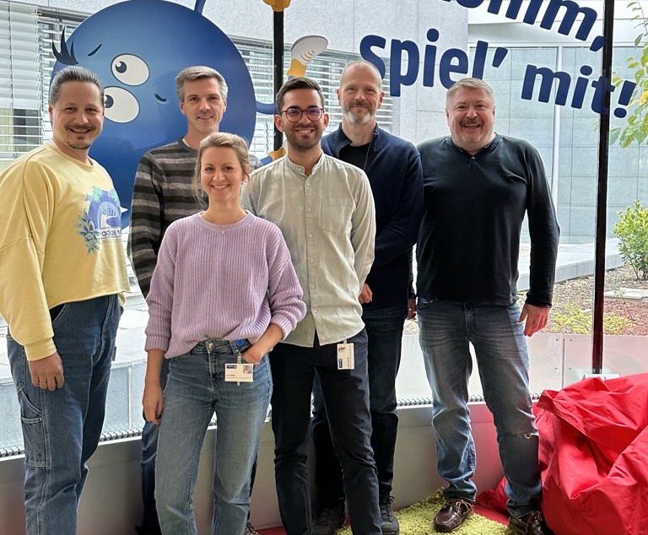

Du hast Fragen, Anliegen, Bedürfnisse?
Melde dich gerne bei uns:
pride@payback.group

